Slide 1

CUANDO SOMOS POCOS ESPIRITUALES.
INTRODUCCIÓN:
Tanto la espiritualidad como la carnalidad se ven atraves de la conducta de todo cristianos.
Demostramos la espiritualidad por nuestros hechos.
Demostramos la carnalidad también por nuestros hechos.
Veremos varios hechos que nos ayudan a ver que tan espiritual soy y que tan carnal soy.
Esperando que nos ayude a meditar para ser lo mejor para Dios siempre.

Slide 2

CUANDO TENEMOS LA MALA COSTUMBRE DE LLEGAR TARDE A LAS REUNIONES DE LA IGLESIA.
Una de las cosas que demuestra nuestra carnalidad es cuando llegamos tarde a las reuniones de la iglesia.
Cuando llegamos tarde le estamos robando tiempo a Dios.
Eclesiastes.3:1.
Hay un tiempo señalado para todo, y hay un tiempo para cada suceso bajo el cielo:

Slide 3


Eclesiastes.8:5-6.
El que guarda el mandato real no experimenta ningún mal; y el corazón del sabio conoce el tiempo y el modo.
Porque para cada deleite hay un tiempo y un modo, aunque la aflicción del hombre sea mucha sobre él.
Efesios.5:16.
aprovechando bien el tiempo, porque los días son malos.

Slide 4
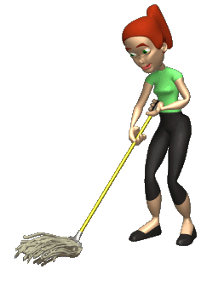
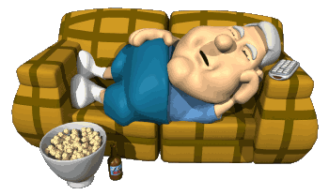
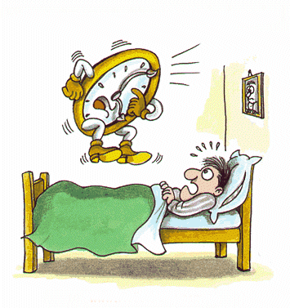

CUANDO FALTAMOS A LAS REUNIONES DE LA IGLESIA.
Demostramos poca espiritualidad cuando nos quedamos en nuestras casas por seguir durmiendo o cualquier otra cosa.
Debemos ser espirituales estando presente en todas las reuniones de la iglesia.
Hebreos.10:25.
no dejando de congregarnos, como algunos tienen por costumbre, sino exhortándonos unos a otros, y mucho más al ver que el día se acerca.

Slide 5
Todo el tiempo, debemos de ser sabio en saberlo usar nuestro tiempo.
Y darle el tiempo a Dios como Él Salmista
Salmos.27:4.
Una cosa he pedido al SEÑOR, y esa buscaré: Que habite yo en la casa del SEÑOR todos los días de mi vida, Para contemplar la hermosura del SEÑOR Y para meditar en Su templo.

Slide 6
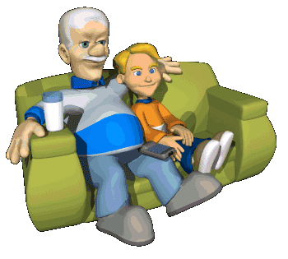

Eclesiastes.3:4.
tiempo de llorar, y tiempo de reír; tiempo de lamentarse, y tiempo de bailar;
Tenemos que darle el tiempo a Dios.
Romanos.13:11.
Y haced todo esto, conociendo el tiempo, que ya es hora de despertaros del sueño; porque ahora la salvación está más cerca de nosotros que cuando creímos.

Slide 7
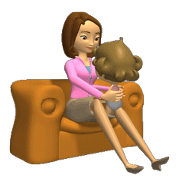

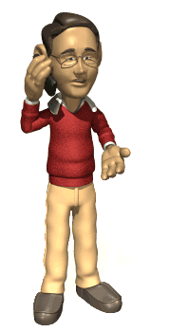
CUANDO ESTAMOS DISTRAIDOS EN EL SERVICIO DE LA IGLESIA.
Demostramos carnalidad cuando no estamos concentramos en la adoración a Dios.
Estamos hablando, cortándonos las uñas.
Hablando por celular, enviando mensajes.
Hablando, viendo quien entra quien sale, quien pasa.
Habacuc.2:20.
Pero el SEÑOR está en su santo templo: calle delante de El toda la tierra.

Slide 8


I Timoteo.3:14-15.
Te escribo estas cosas, esperando ir a ti pronto,
V.15.
pero en caso que me tarde, te escribo para que sepas cómo debe conducirse uno en la casa de Dios, que es la iglesia del Dios vivo, columna y sostén de la verdad.
Venimos a adorar a Dios no a divertirnos en la iglesia.

Slide 9


CUANDO SALIAMOS SIN RAZON DE LA REUNION DE LA IGLESIA.
Otros de los actos que no demuestra espiritualidad es cuando nos estamos saliendo a cada momento de la reunión por cualquier causa.
Debemos de tener reverencia, es a Dios a quien adoramos.
Hebreos.12:28.
Por lo cual, puesto que recibimos un reino que es inconmovible, demostremos gratitud, mediante la cual ofrezcamos a Dios un servicio aceptable con temor y reverencia;

Slide 10

Dios nunca va aceptar un servicio donde no haya temor ni reverencia.
Porque él ama el orden.
I Corintios.14:40.
Pero que todo se haga decentemente y con orden.
Salmos.93:5.
Tus testimonios son muy fidedignos; la santidad conviene a tu casa, eternamente, oh SEÑOR.

Slide 11

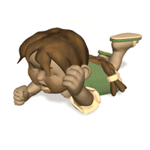

CUANDO JUGAMOS CON LOS NIÑOS.
Cuando estamos jugando con los niños para que no lloren.
Les hacemos señas.
No debemos de hacer eso hermanos, eso nos distrae de la adoración que le venimos a dar a Dios.
Eclesiastes.5:1.
Guarda tus pasos cuando vas a la casa de Dios, y acércate a escuchar en vez de ofrecer el sacrificio de los necios, porque éstos no saben que hacen el mal.

Slide 12
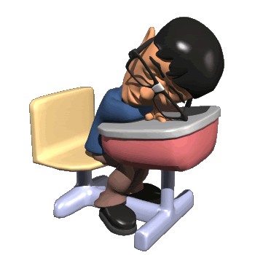
CUANDO NOS DORMIMOS EN LA IGLESIA.
Demostramos carnalidad cuando solo venimos a dormir.
No cantamos, no oramos, no escuchamos la palabra de Dios por estar dormido.
¿Qué adoración damos a Dios?
Una adoración vana.
Isaias.29:13.
Dijo entonces el Señor: Por cuanto este pueblo se me acerca con sus palabras y me honra con sus labios, pero aleja de mí su corazón, y su veneración hacia mí es sólo una tradición aprendida de memoria ,

Slide 13
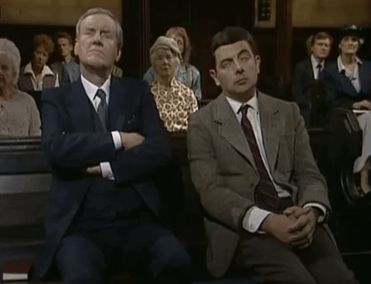
Hechos.20:9.
y estaba sentado en la ventana un joven llamado Eutico; y como Pablo continuaba hablando, Eutico fue cayendo en un profundo sueño hasta que, vencido por el sueño, cayó desde el tercer piso y lo levantaron muerto.
Lamentablemente muchas veces nos quedamos dormido en el servicio a Dios.
¿Qué Adoración damos a Dios?

Slide 14

CUANDO NO EXHORTAMOS AL HERMANO QUE ANDA MAL.
Muchas veces no queremos cumplir con esta responsabilidad de exhortar al hermano.
I Corintios.5:1-2.
En efecto, se oye que entre ustedes hay inmoralidad, y una inmoralidad tal como no existe ni siquiera entre los gentiles, al extremo de que alguien tiene la mujer de su padre.

Slide 15

V.2.
¡Y ustedes se han vuelto arrogantes en lugar de haberse entristecido, para que el que de entre ustedes ha cometido esta acción fuera expulsado de en medio de ustedes!
Pero demostramos nuestra espiritualidad cuando cumplimos esta responsabilidad.
Galatas.6:1.

Slide 16

Hermanos, aun si alguno es sorprendido en alguna falta, vosotros que sois espirituales, restauradlo en un espíritu de mansedumbre, mirándote a ti mismo, no sea que tú también seas tentado.
Hebreos.3:13.
Antes exhortaos los unos a los otros cada día, mientras todavía se dice: Hoy; no sea que alguno de vosotros sea endurecido por el engaño del pecado.
La exhortación es responsabilidad de todos.

Slide 17

CUANDO NO PERDONAMOS.
Este es un problema muy difícil entre los hermanos no queremos perdonar.
Pero al no perdonar demostramos carnalidad y no espiritualidad.
Mateo.6:15.
»Pero si no perdonan a los hombres, tampoco su Padre les perdonará a ustedes sus transgresiones.

Slide 18

La madures esta en perdonar siempre.
Debemos de perdonar como Cristo nos perdono.
Efesios.4:32.
Sed más bien amables unos con otros, misericordiosos, perdonándoos unos a otros, así como también Dios os perdonó en Cristo.
Cristo nos perdono aun si que Nosotros lo mereciéramos.

Slide 19
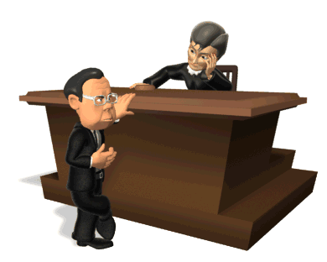
Colosenses.3:13.
soportándoos unos a otros y perdonándoos unos a otros, si alguno tiene queja contra otro; como Cristo os perdonó, así también hacedlo vosotros.
Para poder perdonar debemos primero sopórtanos los unos a los otros.
La madurez esta en perdonar siempre.

Slide 20

Sino perdonamos Dios no nos va a perdonar a nosotros.
Mateo.6:14.
Porque si perdonáis a los hombres sus transgresiones, también vuestro Padre celestial os perdonará a vosotros.
Debemos siempre estar dispuesto a perdonar a quien nos ofende.
Y demostrar de esa manera nuestra madurez espiritual.

Slide 21
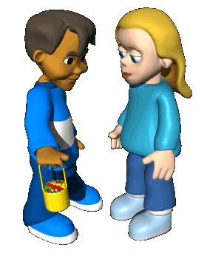
CUANDO NO AYUDAMOS AL HERMANO.
Lamentablemente demostramos carnalidad cuando no queremos ayudar al hermano.
Tanto en lo espiritual como en lo material.
I Juan.3:17-18.
Pero el que tiene bienes de este mundo, y ve a su hermano en necesidad y cierra su corazón contra él, ¿cómo puede morar el amor de Dios en él?

Slide 22
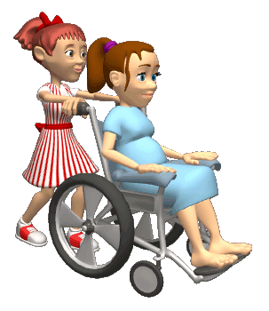
Hijos, no amemos de palabra ni de lengua, sino de hecho y en verdad.
Debemos de estar dispuesto a ayudar siempre que podamos a nuestros hermanos.
Si tenemos y no lo hacemos Cristo lo va a reclamar un día en el juicio final.
Mateo.25:35-40.
"Porque tuve hambre, y me disteis de comer; tuve sed, y me disteis de beber; fui forastero, y me recibisteis;

Slide 23

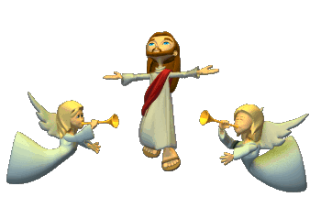
V.36.
estaba desnudo, y me vestisteis; enfermo, y me visitasteis; en la cárcel, y vinisteis a mí."
V.37.
Entonces los justos le responderán, diciendo: "Señor, ¿cuándo te vimos hambriento, y te dimos de comer, o sediento, y te dimos de beber?
V.38.
"¿Y cuándo te vimos como forastero, y te recibimos, o desnudo, y te vestimos?

Slide 24
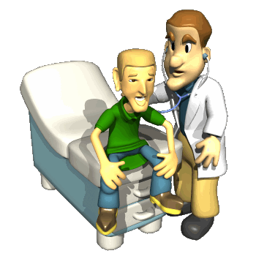
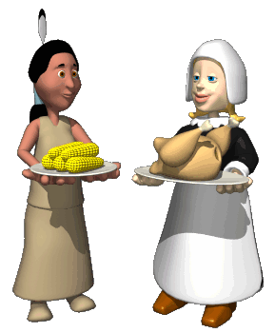
V.39.
"¿Y cuándo te vimos enfermo, o en la cárcel, y vinimos a ti?"
V.40.
Respondiendo el Rey, les dirá: "En verdad os digo que en cuanto lo hicisteis a uno de estos hermanos míos, aun a los más pequeños, a mí lo hicisteis.“
No digamos vuelve mañana.

Slide 25

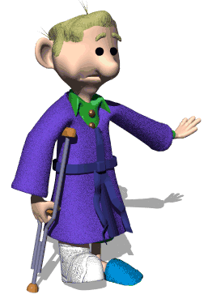
Proverbios.3:28.
No digas a tu prójimo: Ve y vuelve, y mañana te lo daré, cuando lo tienes contigo.
Proverbios.14:21.
El que desprecia a su prójimo peca, pero es feliz el que se apiada de los pobres.
Proverbios.19:17.
El que se apiada del pobre presta al SEÑOR, y El lo recompensará por su buena obra.

Slide 26

CUANDO PROPAGAMOS CHISMES DE OTROS.
Lamentablemente demostramos carnalidad cuando propagamos chismes de otros.
I Timoteo.5:13.
Y además, aprenden a estar ociosas, yendo de casa en casa. Y no solo son ociosas, sino también charlatanas y entremetidas, hablando de cosas que no son dignas.

Slide 27

Los espirituales no propagan chismes.
Proverbios.11:13.
El que anda en chismes revela secretos, Pero el de espíritu leal oculta las cosas.
Tito.2:3.
Asimismo, las ancianas deben ser reverentes en su conducta, no calumniadoras ni esclavas de mucho vino. Que enseñen lo bueno,

Slide 28
Hermanos debemos de demostrar nuestra espiritualidad poniendo en práctica lo que Dios nos manda.
Dejemos a un lado la carnalidad porque eso nos va a condenar.
El apóstol Pablo a los hermanos en Corintios les dijo: Que no podía hablarle como a espirituales.
I Corintios.3:1.
Así que yo, hermanos, no pude hablaros como a espirituales, sino como a carnales, como a niños en Cristo.
¿Por qué?
Porque todavía eran carnales.
I Corintios.3:3.
porque todavía sois carnales. Pues habiendo celos y contiendas entre vosotros, ¿no sois carnales y andáis como hombres?

Slide 29
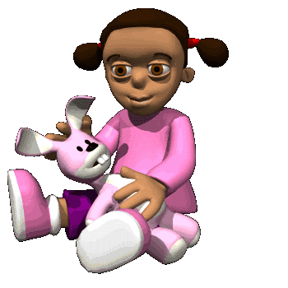
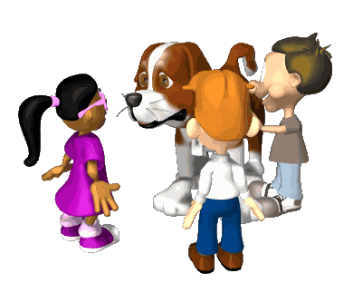
Debemos de dejar las cosas de niños.
I Corintios.13:11.
Cuando yo era niño, hablaba como niño, pensaba como niño, razonaba como niño; pero cuando llegué a ser hombre, dejé las cosas de niño.
Galatas.4:3.
Así también nosotros, mientras éramos niños, estábamos sujetos a servidumbre bajo las cosas elementales del mundo.

Slide 30
CONCLUSIÓN:
La espiritualidad y la carnalidad se ven se demuestra por los hechos.
Pablo dijo: Que las obras de la carne son evidentes.
Galatas.5:19.
Ahora bien, las obras de la carne son evidentes, las cuales son: inmoralidad, impureza, sensualidad,
Así también demostramos también la espiritualidad cuando actuamos y vivimos de acuerdo a lo que Dios nos manda.
Preguntémonos: ¿Soy yo espiritual?
Si dijo SI.
Lo debo de demostrar con mi conducta.
Su conducta demuestra si es espiritual o carnal.

Slide 31



